Slide 1

识字寻图 APP
Nullam eu tempor purus. Nunc a leo magna, sit amet conseuat risus.
第一小组

Slide 2
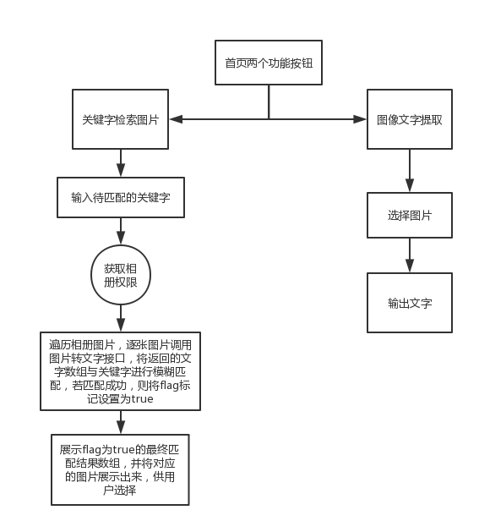

Slide 3


Slide 4


Slide 5
